Slide 1
Loading Room Exit
Loading Room Entrance
4g x 4g x 4g
Lv. 0
0.0m
기획의도
특정 맵을 클리어하고 난 후 다음 맵을 로딩 하고 진입할 때 생기는 끊김을 트리거 볼륨과 페이드인아웃으로 승화시켜 게임을 좀 더 깊이 있게 연출
기획의도
= 이하 동일, 다만 볼륨이 없음, 맵의 입구에 넣을 예정
1
1
1
1
1
1
1
1

Slide 2
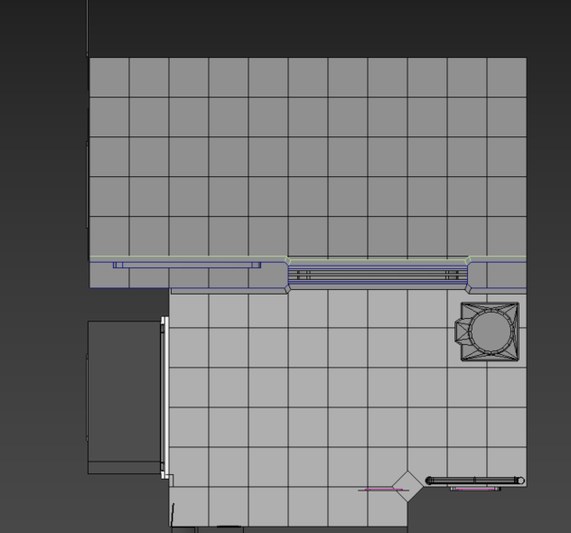
Stage 0-1
1
가로 x 세로 x 높이
1
4
11g x 14g x 3g
3
Lv. 4
2.0m
Lv. 5
2.5m
3
Lv. 3
1.5m
Lv. 2
1.0m
2
1-1
Lv. 0
0.0m
Lv. 1
0.5m
2
2
4
4

Slide 3
Stage 0-2
7
6
6
6
6
6
6
1
1
1
1
31g x 8g x 3.3g
Lv. 4
2.0m
Lv. 5
2.5m
Lv. 3
1.5m
Lv. 2
1.0m
Lv. 0
0.0m
Lv. 1
0.5m

Slide 4

1
14
12
Stage t1
13
21g x 19g x 5g
11
11
Lv. 5
2.5m
Lv. 4
2.0m
Lv. 3
1.5m
22
10
Lv. 2
1.0m
9
9
9
Lv. 1
0.5m
Lv. 0
0.0m
8
1

Slide 5
Before(버튼 활성화 전)
After(버튼 활성화 후)
Stage 1-1
17
1
17
17
1
17
8g x 16g x 11g
Lv. 4
4m
Lv. 5
5m
Lv. 2
2m
Lv. 3
3m
18
18
Lv. 0
0m
Lv. 1
1m
16
16
1
1
16
16
12
12

Slide 6
Stage 1-2

Slide 7
Stage t2

Slide 8
Stage 2-1

Slide 9
Stage 2-2

Slide 10
Stage t3

Slide 11
Stage 3-1

Slide 12
Stage 3-2

Slide 13
Stage P1

Slide 14
Stage P2

Slide 15
Stage P3

Slide 16
Stage S1

Slide 17
Stage S2

Slide 18
Stage S3

